Slide 1
2022
新生线上考试
注意事项

Slide 2
2022年新生考试采用线上考试模式进行
考试当天
–4场考试都采用Google Form作答，每科1小时 - 30间Google Classroom作为考场。 - 每间课室每场都有监考老师
- 考前15分钟请连线上网
- 如有疑问请拨电或登入以下Google Meet询问 - 03-62587935 / 62587946 - https://meet.google.com/ufn-kvmh-ddd (只在考试当天开放）
时间 Time | 08:00-09:00 | 09:15-10:15 | 10:45-11:45 | 12:00-13:00
科目 Subject | 华文 Chinese | 英文 English | 数学 Maths | 国文 Bahasa Malaysia

Slide 3
登出Google其他用户户口。
登入CAS（本校行政系统）。
从CAS进入 Google Classroom。
3 步骤
3 Step
Sign out from Google.
Sign in to CAS (Chong Hwa Administration system)
Link to Google Classroom through CAS

Slide 4
打开游览器 （Browser) – Chrome, Microsoft Edge, Safari…

Slide 5
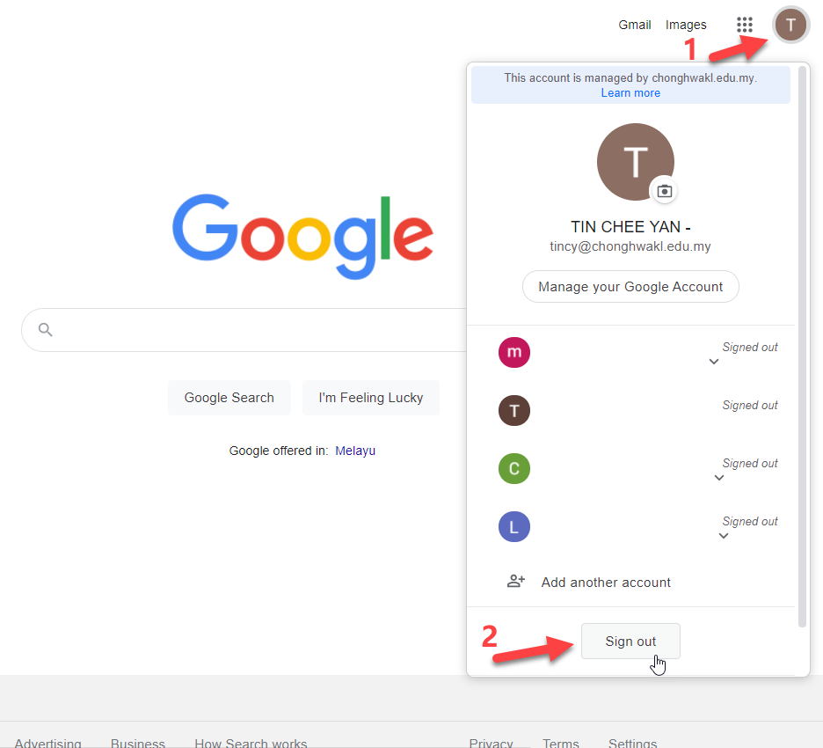
请先到 google.com 登出其他户口
Please sign out from google.com

Slide 6
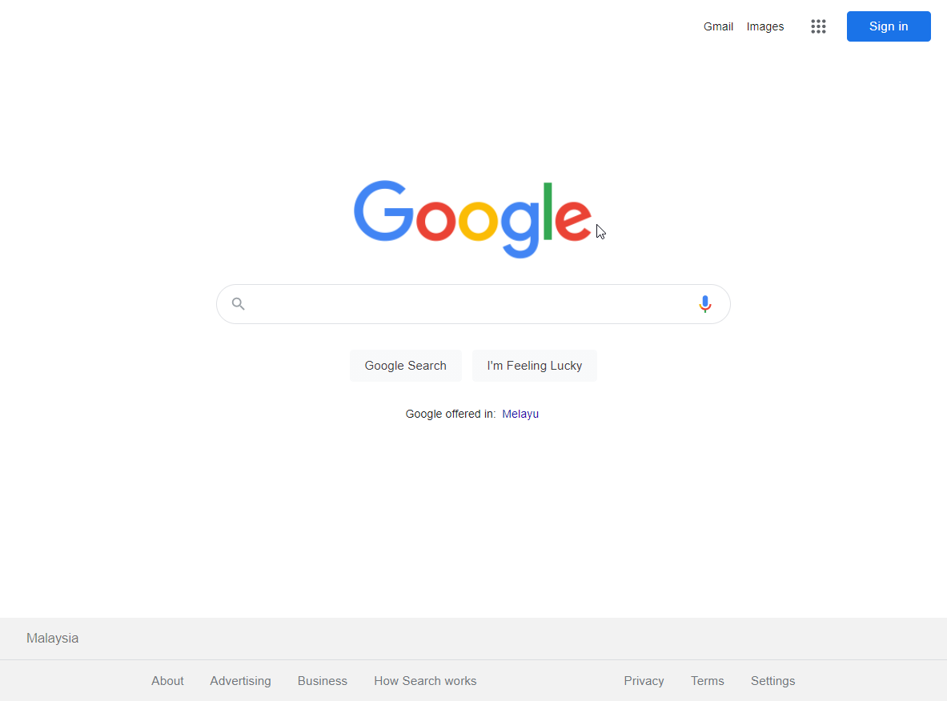
如已登出，会看到此画面，右上角会显示 “Sign in”
If Sign out from google, upper-right corner will show “Sign in”

Slide 7
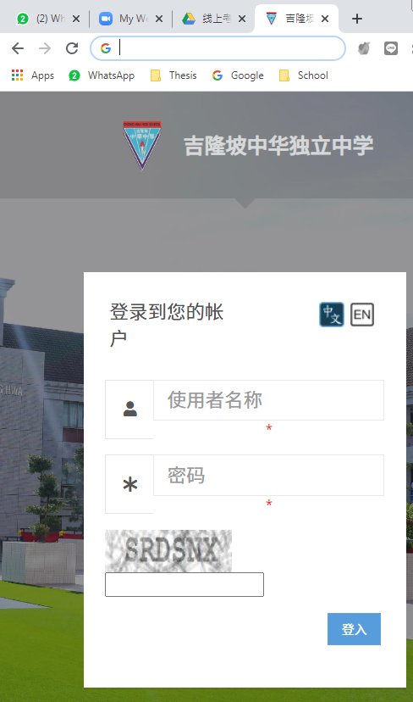
考生可以通过以下链接，进入CAS网站:
www2.chonghwakl.edu.my

Slide 8
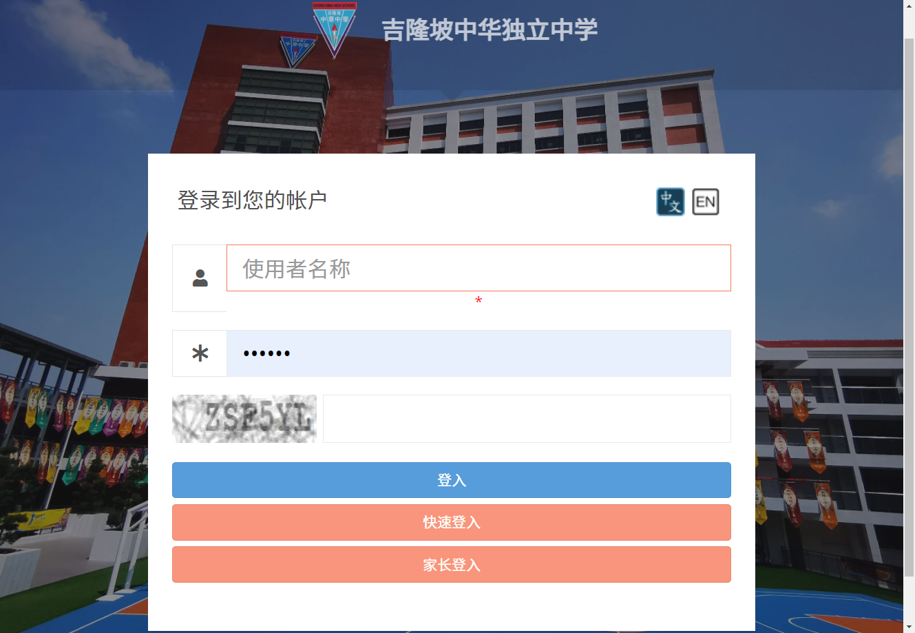
n20210001 （输入考生编号,前面加 n）
888888665555 （输入IC/护照号码）

Slide 9
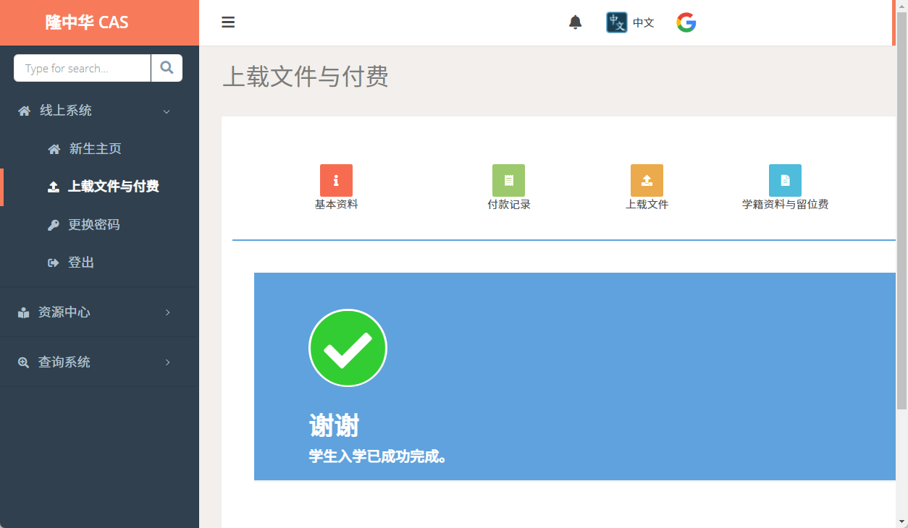

Slide 10
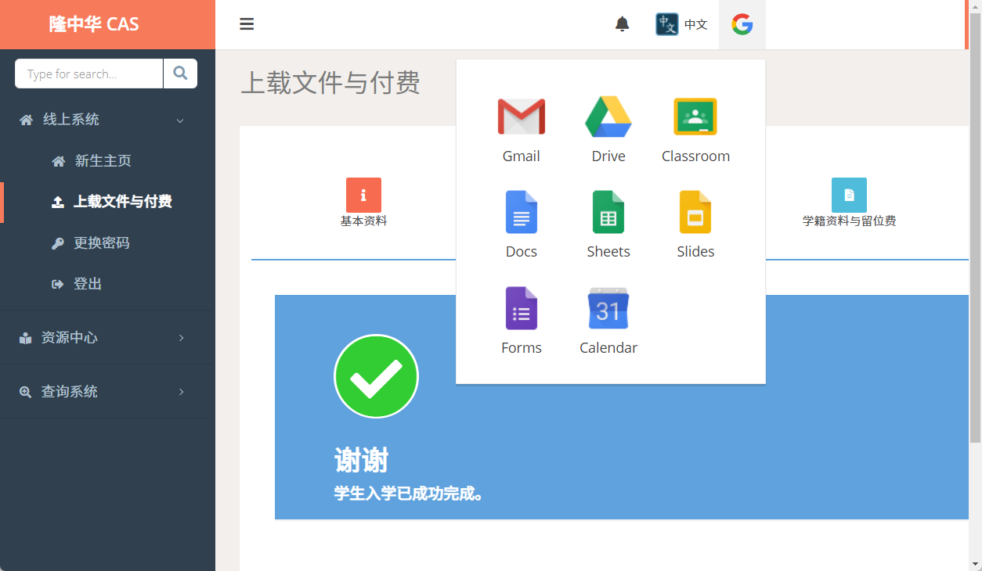

Slide 11
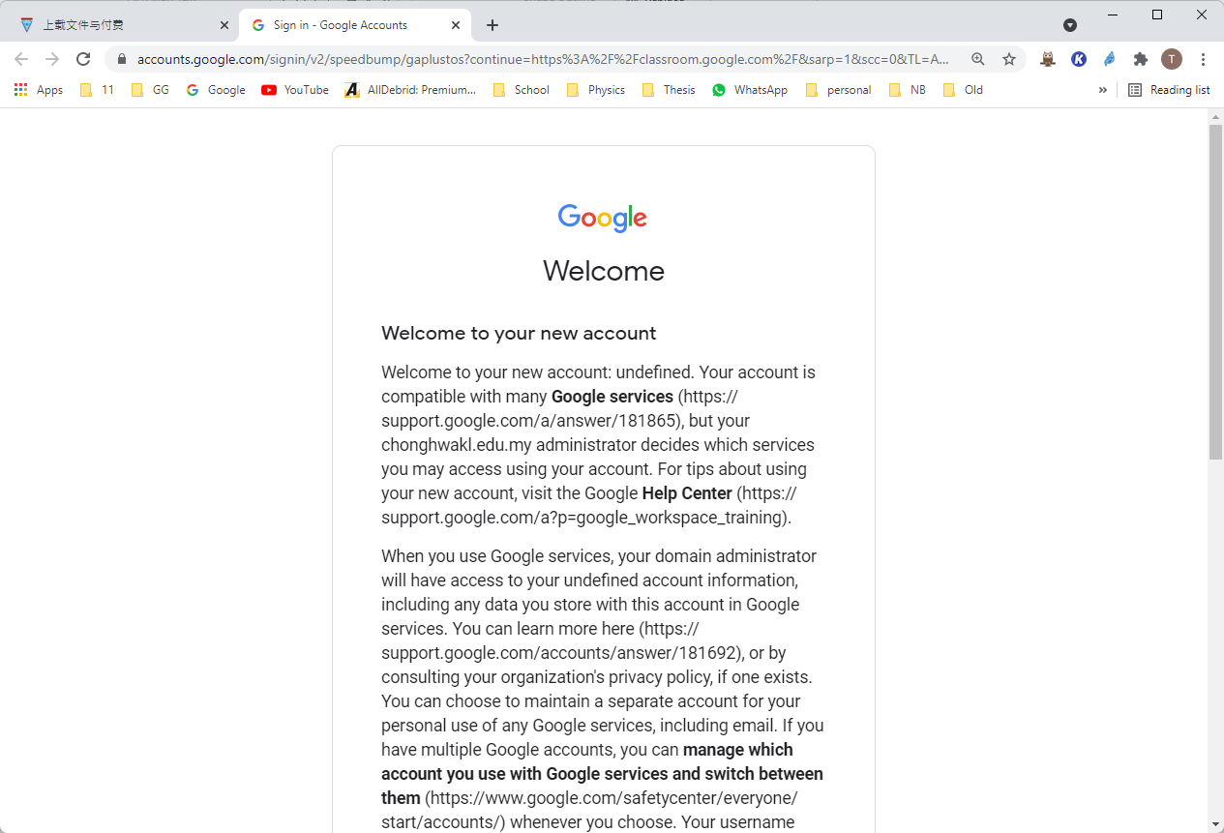

Slide 12
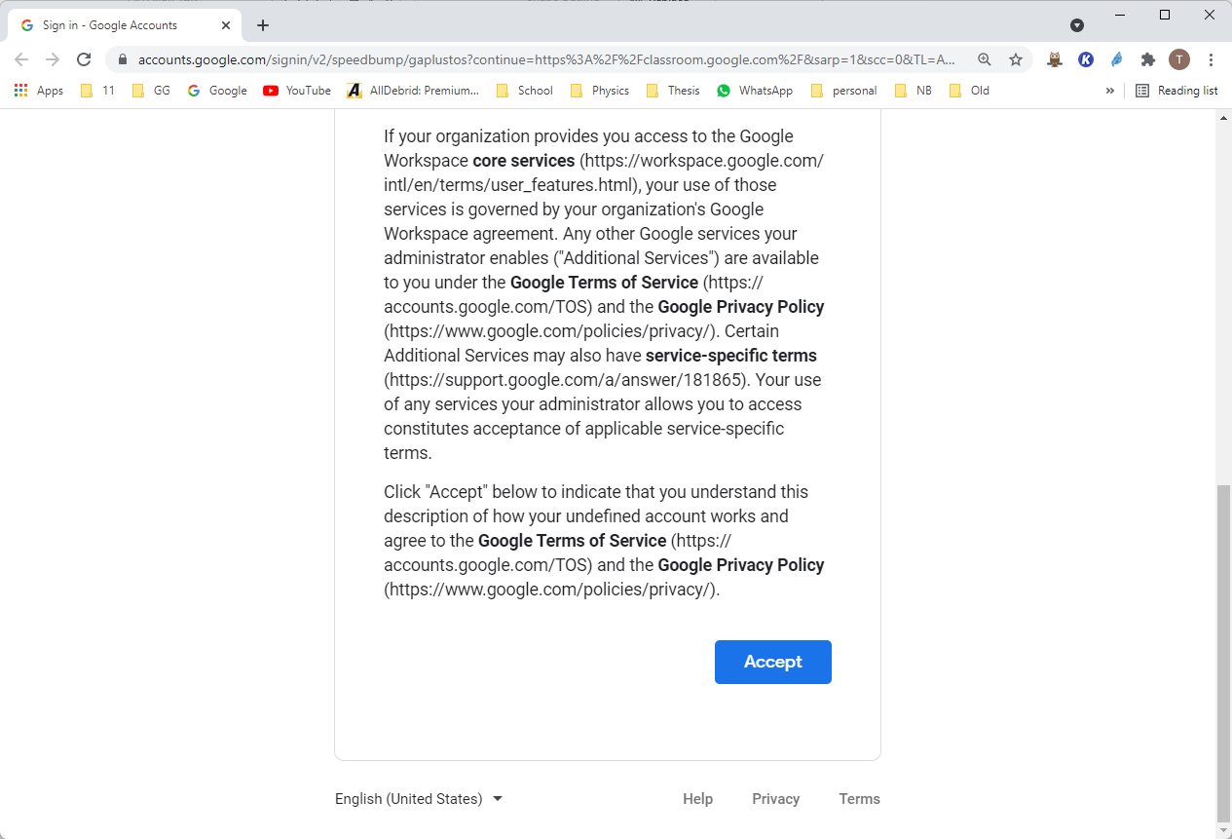

Slide 13
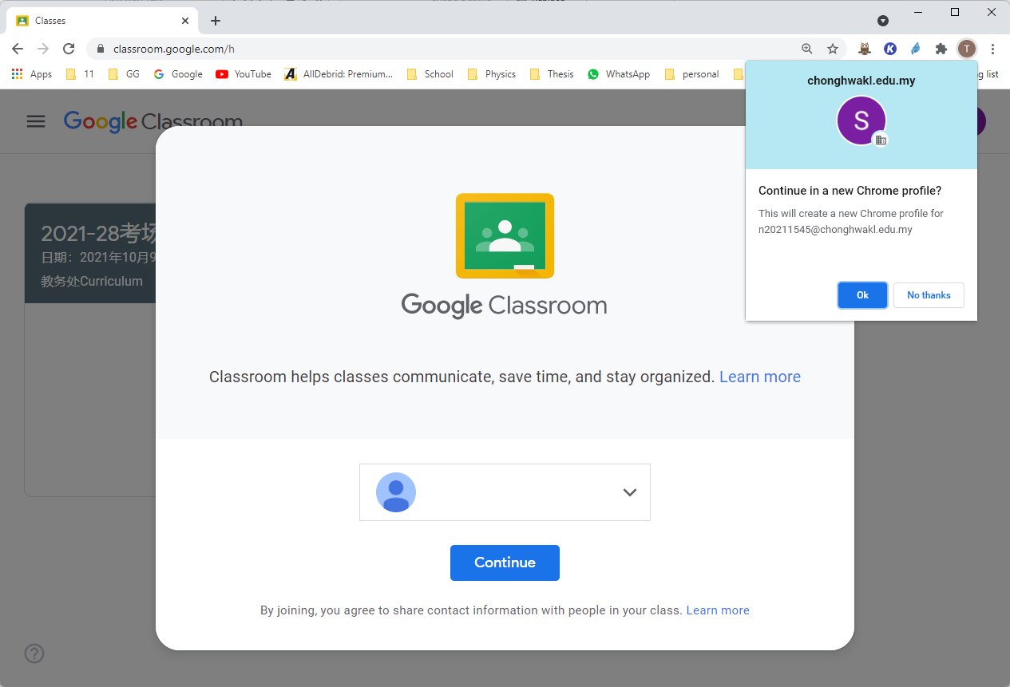
新生姓名及email

Slide 14
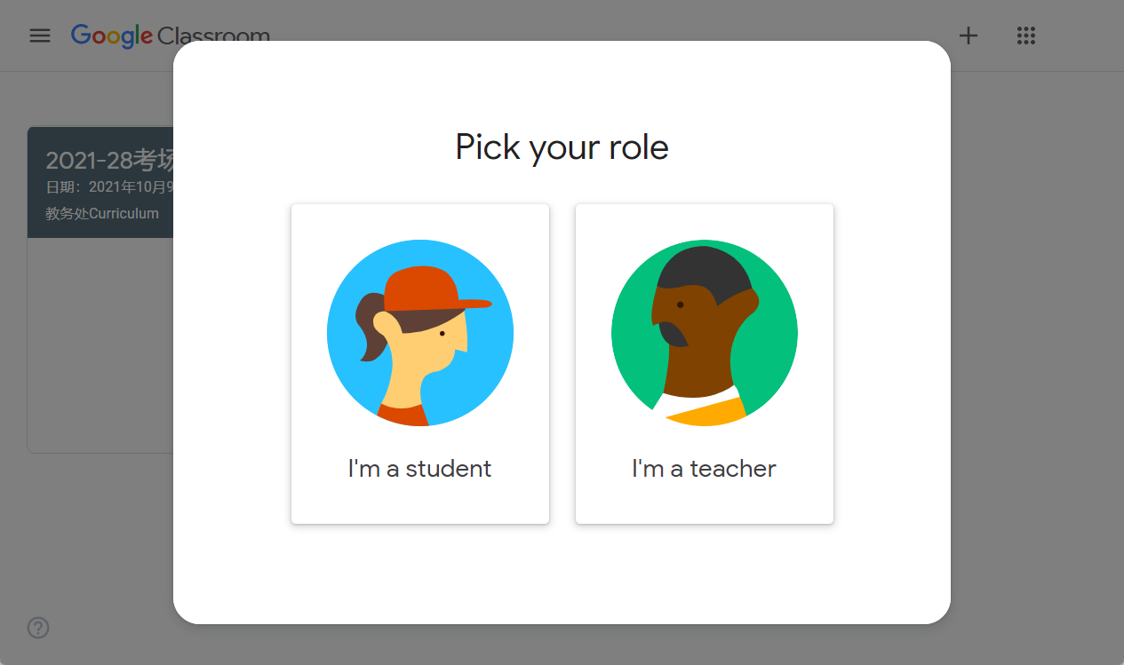
请一定要选择“学生” 身份. Please select the role as “I’m a student”

Slide 15
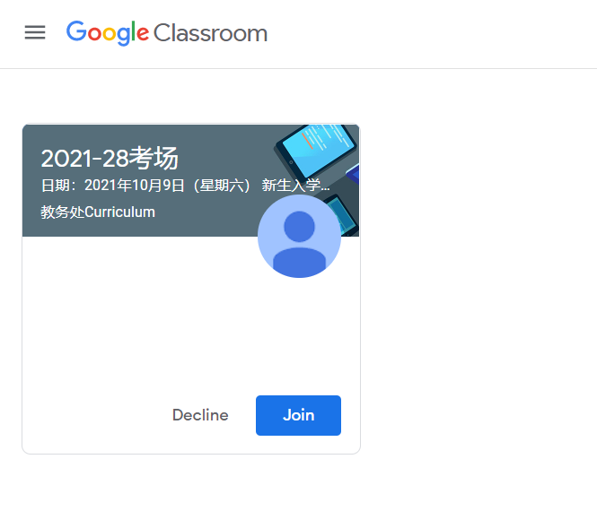

Slide 16
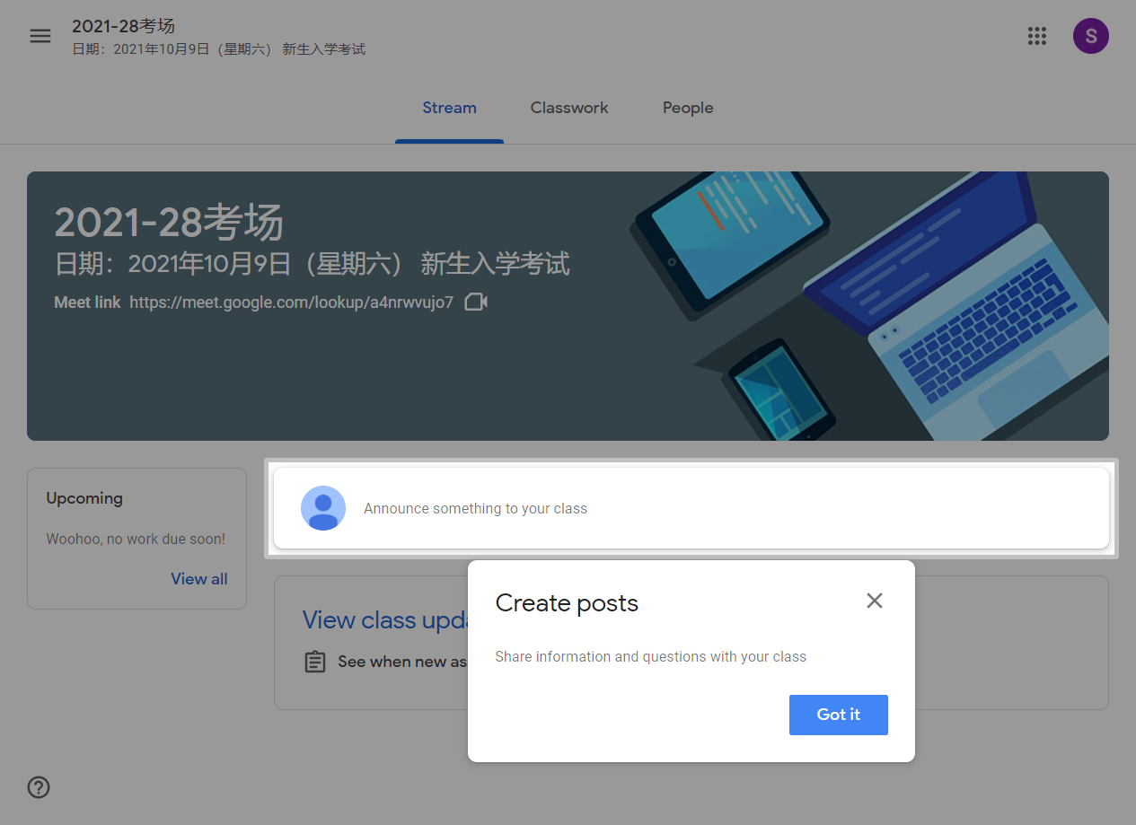

Slide 17
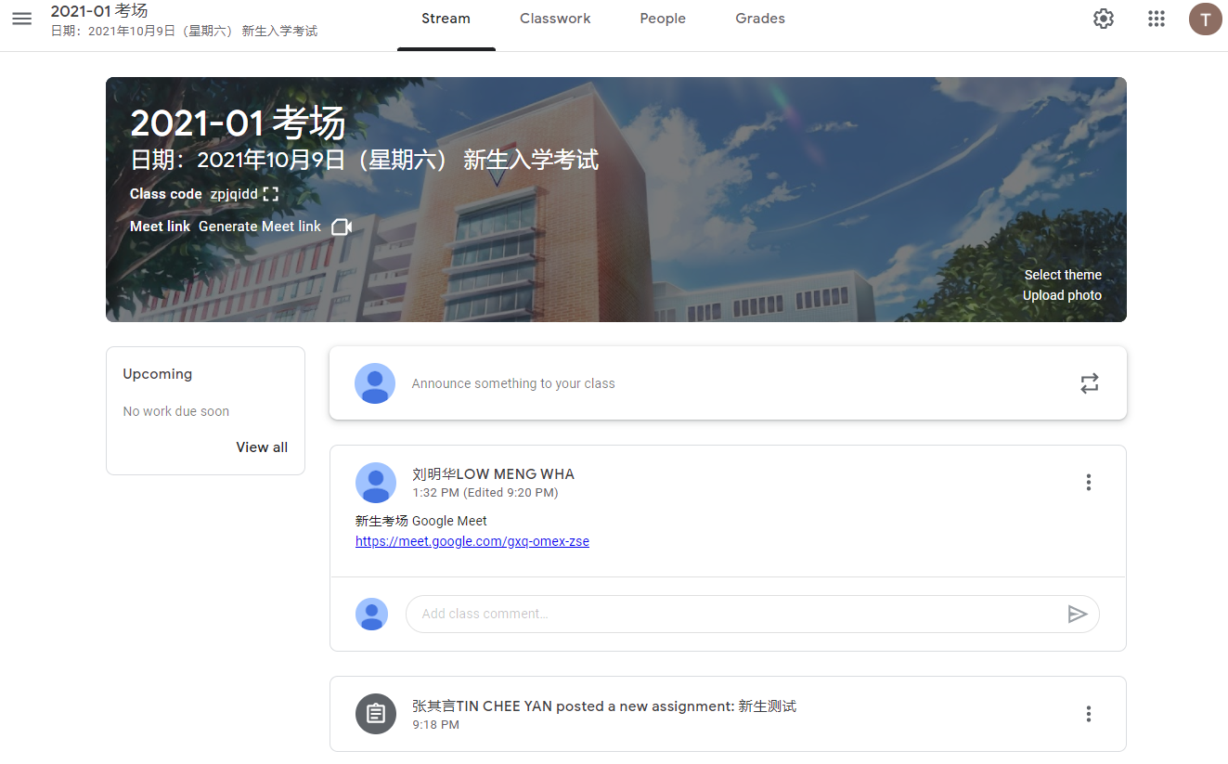
1

Slide 18
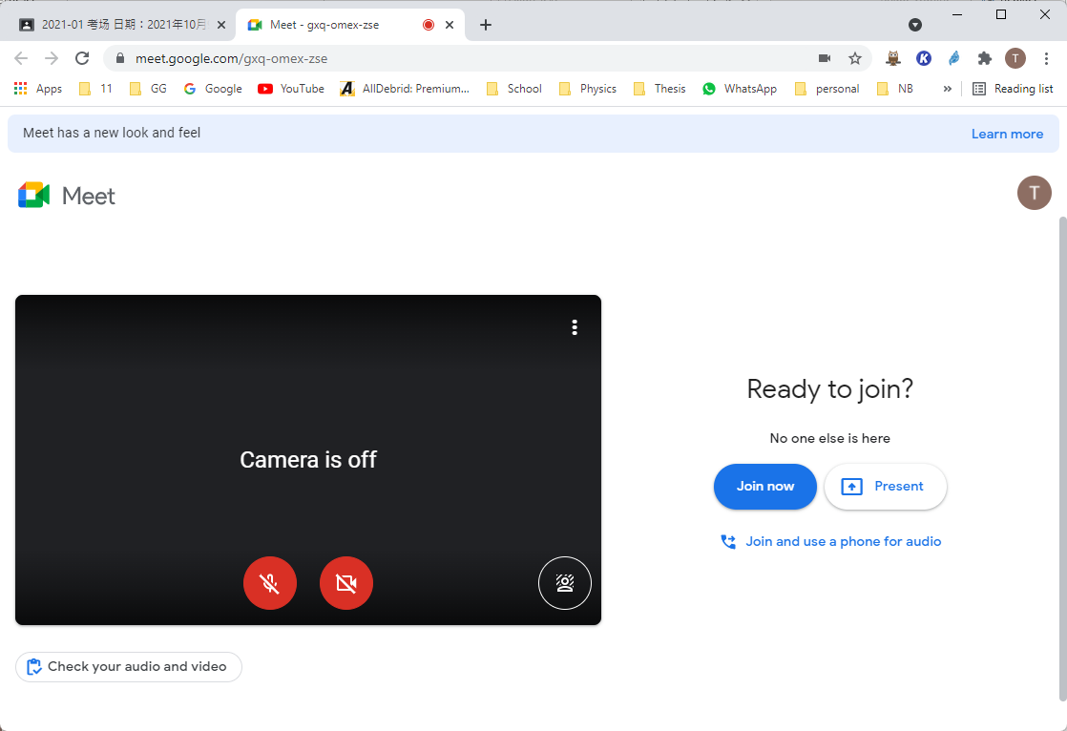

Slide 19
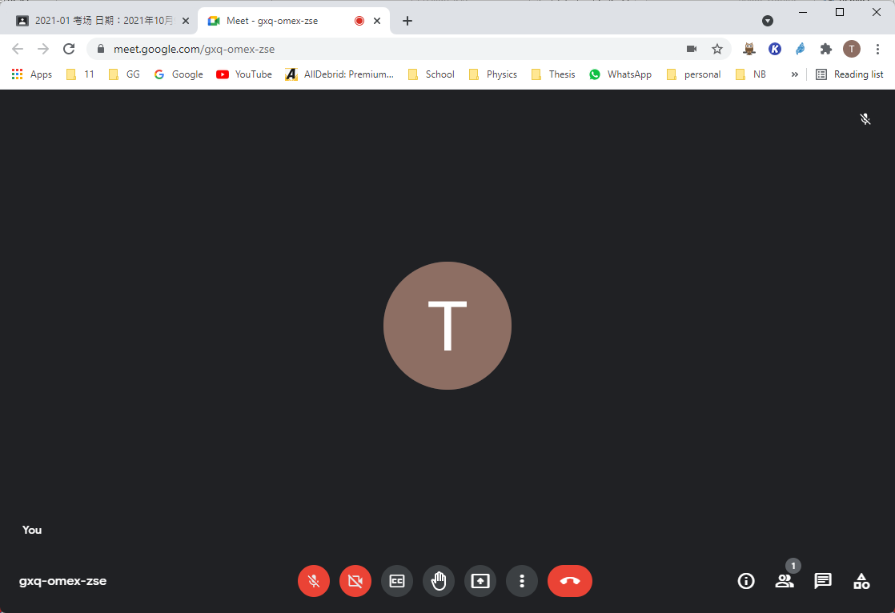
4
回Google Classroom 考试
1
2
3
有需要才开MIC
一定要开镜头
Chat Box

Slide 20
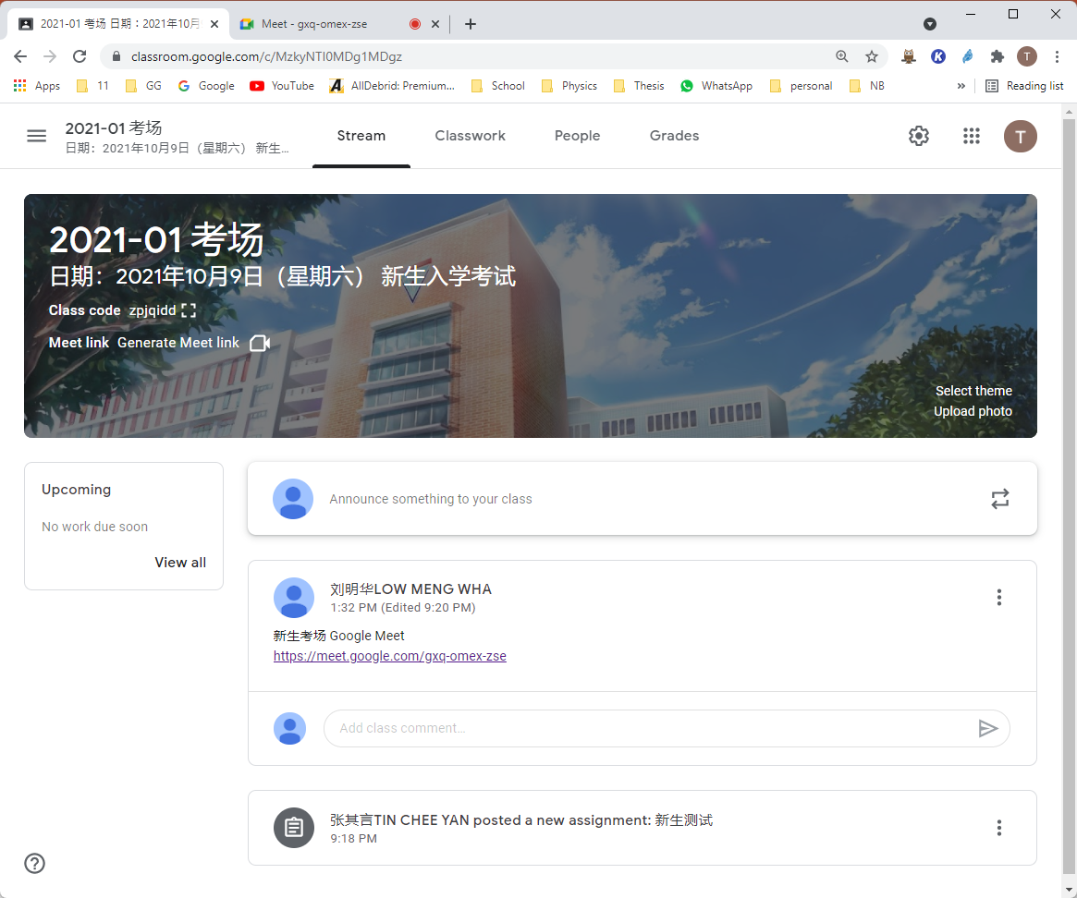

Slide 21
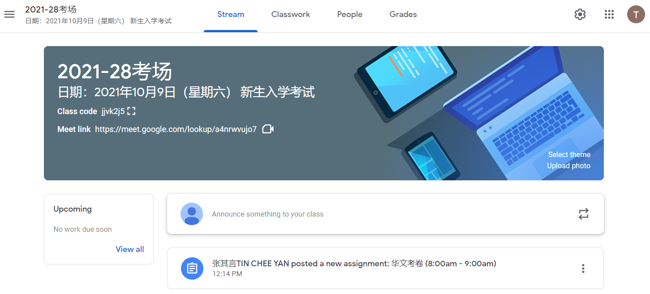

Slide 23
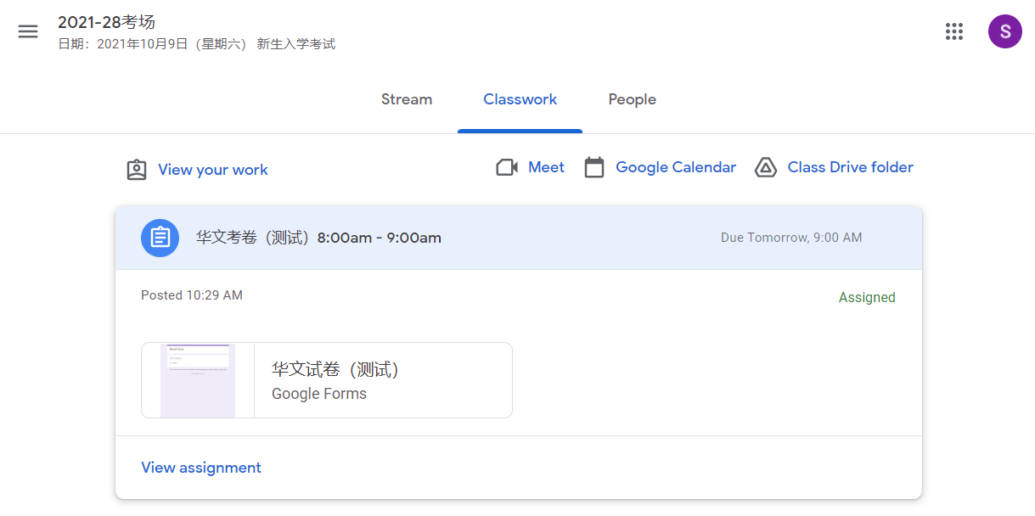

Slide 25
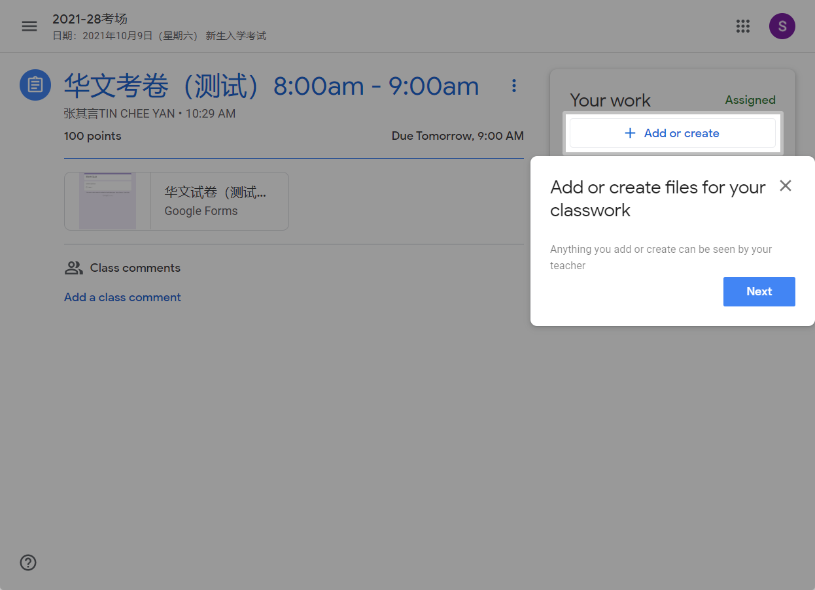

Slide 26
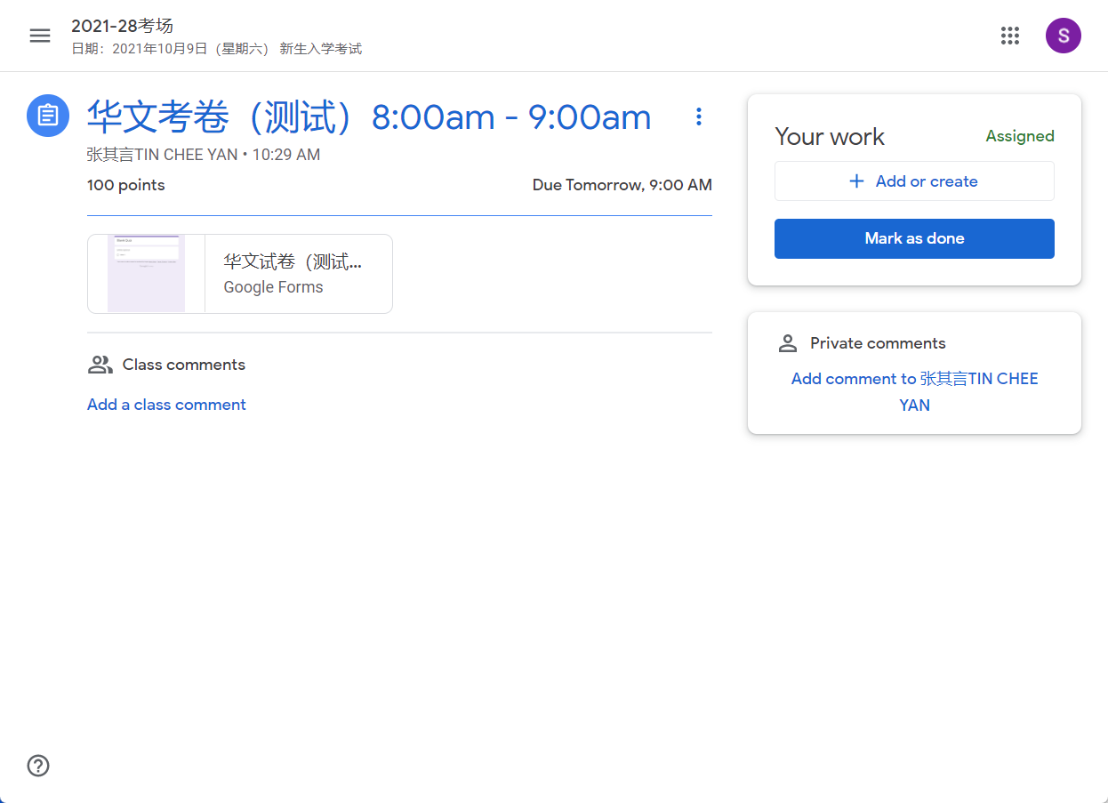

Slide 27
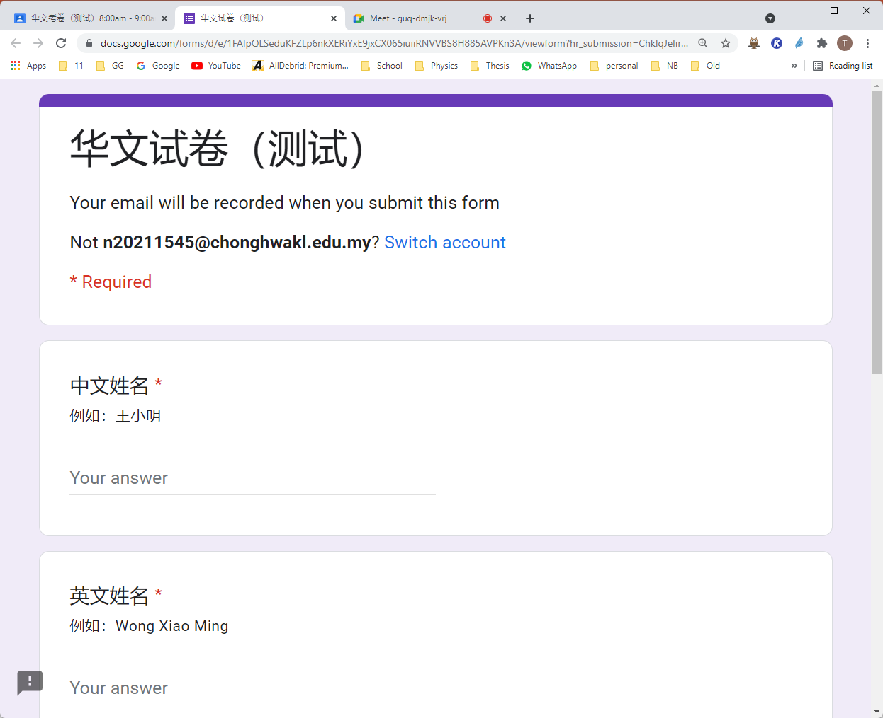

Slide 28
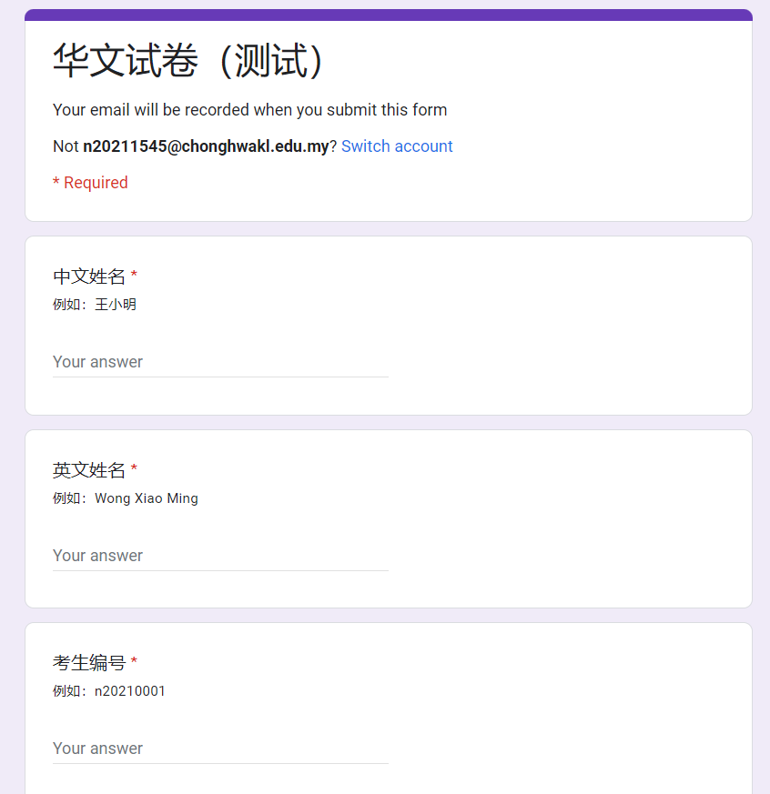
非华裔的同学如没有中文姓名请填写英文姓名
请填写个人资料

Slide 29
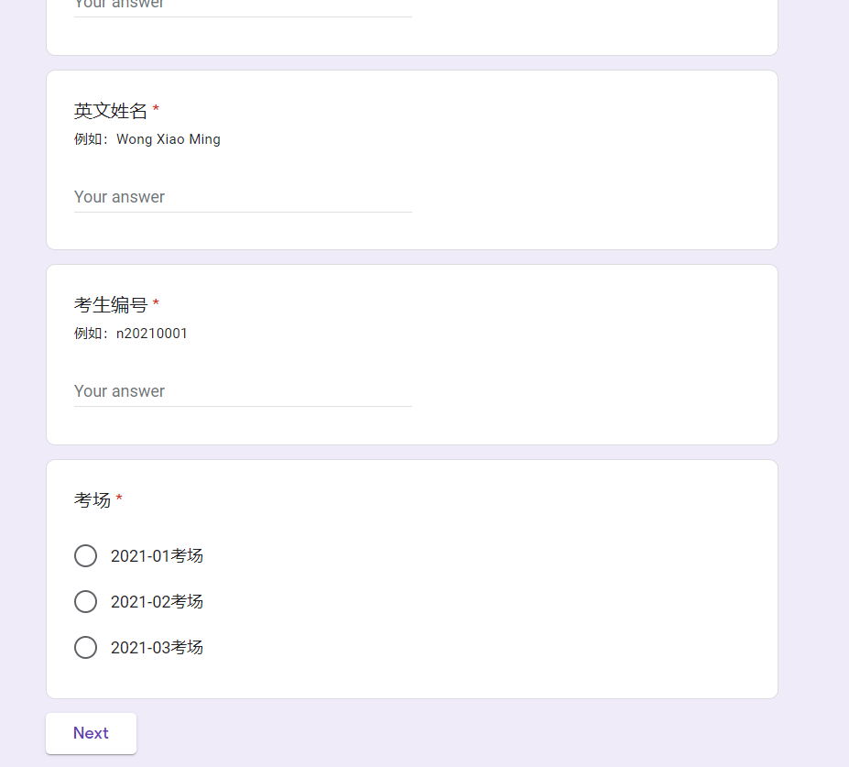
请填写个人资料, 完成后，点选“Next”

Slide 30
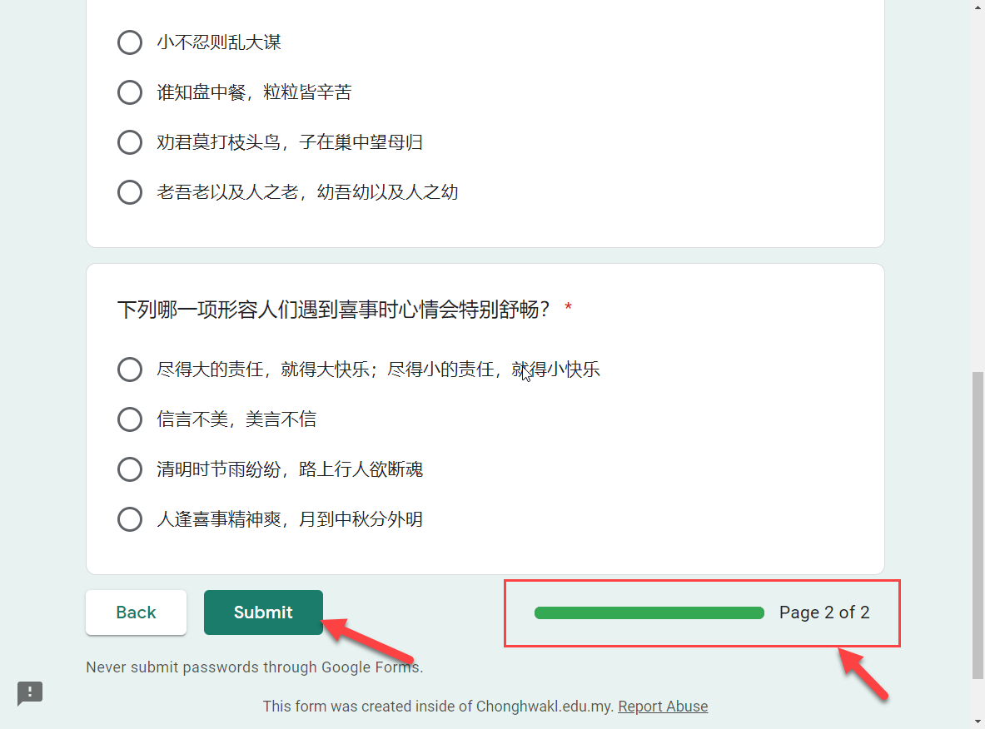
注意事项:
1. 请留意进度表上的页面， 以确保所有题目都已经完成
2. 标示 * Required 的题目都必 须完成
3. 所有题目完成后，才点选 “Submit”呈交。

Slide 31
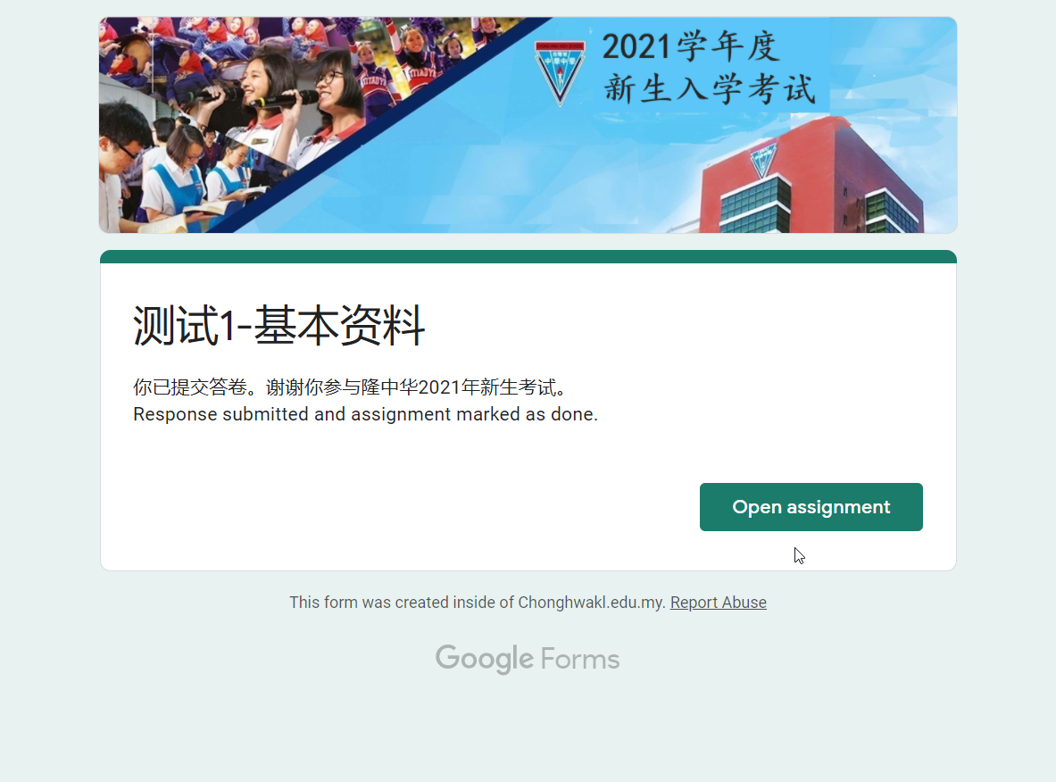
出现此页面表示你 已提交答卷
点选“Open assignment” ， 即可回到google Classroom

Slide 32
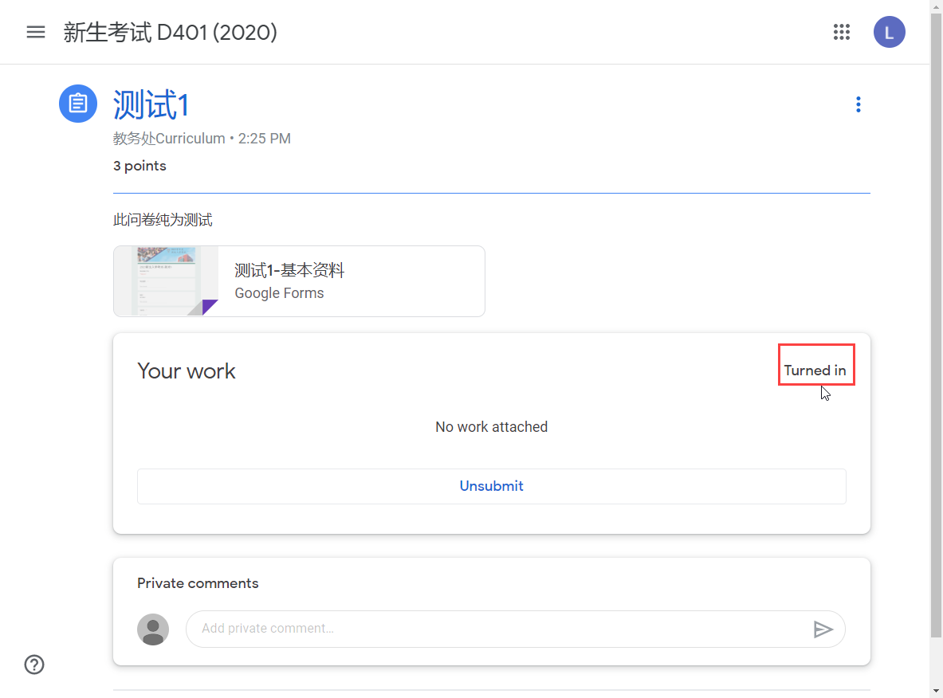
看到“Turned in”， 表示该科考试已经完成

Slide 33
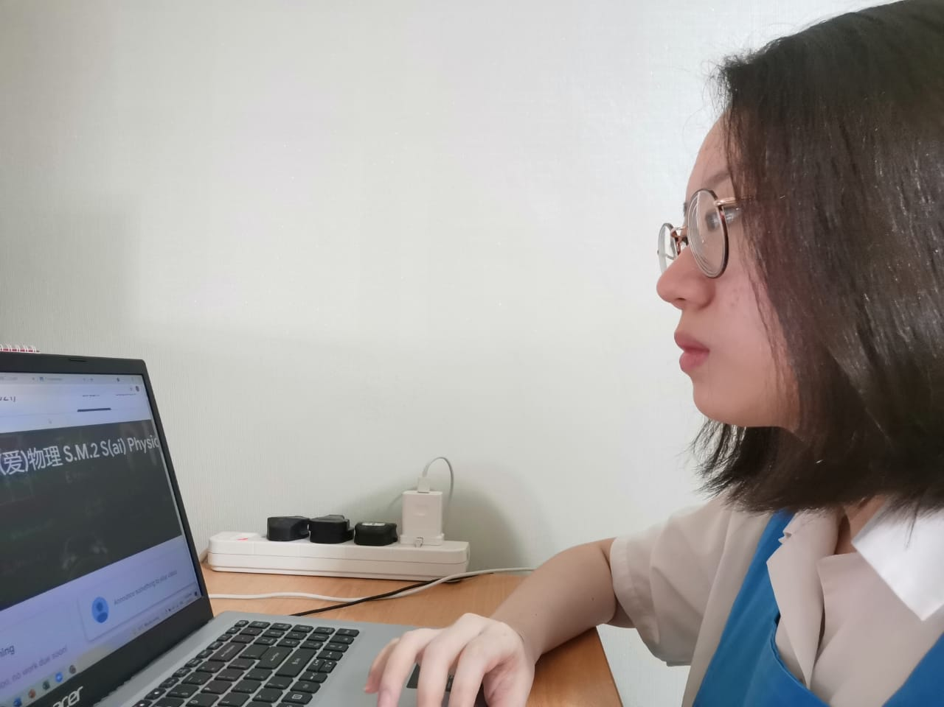
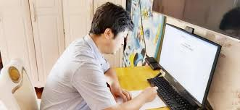
4. 考生必须从侧面拍摄作答情况。
- 如有可移动式webcam，只需一架电脑同时登入Google Classroom作答和Google Meet 拍摄 - 如没有可移动式webcam，请用荧幕较大的登入Google Classroom作答， 荧幕较小的（如手机）登入Google Meet拍摄。

Slide 34
会计处
1。每月缴费方式采用银行直接转账（Direct Debit)。 2。新生录取缴费日期是13-16/10/2021（星期三 – 六） 家长来缴费时，同时交上银行直接转账申请表格， 表格可在中华网站下载。 3。下载表格同时请参考填写表格指南。 4。申请表格获得银行批准后，开学时就可使用银行直接转账交 缴每月的学费。
办公时间：
星期一至星期五 - 早上9点至下午3点
星期六 - 早上9点至下午1点

Slide 35
贩卖部
男女学生之校服、体育服和袜子一律在本校贩卖部购买。
男生白衣/女生校裙含校徽，袜子印有校名 “CHKL 隆中华”。
预计开放售卖日期 ： 2021年11月15日（星期一） 至 2021年12月15日（星期三）
营业时间 ：星期一至星期五 - 早上9点至下午2点 星期六 - 早上9点至中午12点
地点 ：中华楼3楼 （面向着中华广场）
6. 网上订购课本日期 ： 2021年11月1日 （星期一）至 2021年11月10日（星期三） * 订购指南可在中华网站下载。

Slide 36
福利处
有意申请2022年度 清寒子弟助学金 的新生可在本校校网下载2022年新生清寒子弟助学金申请表格，列印填写后，交到福利处（中华楼2楼）。
申请日期：11/10 – 10/11/2021。
办公时间：
星期一至星期五 - 早上9点至下午3点
星期六 - 早上9点至下午1点

Slide 37
2021新生线上考试常见问题
Q。家里网络不稳定。如何进行线上考试？
A。可以使用手机网络上网作答
Q。家里没有电脑。如何进行线上考试？ A。可以使用手机网络上网作答，尽量找亲朋戚友借用。
Q。只考选择题，没有作文，如何能够全面衡量考生程度？ A。选择题可以检验考生对所学知识的掌握程度和辨别分析能力，若知识点不够，语言能力和 理解能力不强，也无法做出正确的判断，所以在某个程度上，还是可衡量学生的程度。
Q。学校如何防范家长/哥哥姐姐代答？
A。考生作答时必须全程开着webcam, 老师也会全程监督。考试进行中，非考生不可进入考生 2米范围内。

Slide 38
2021新生线上考试常见问题
Q。回答到半途，忽然线路断网，该如何?
A。如果已知家里网络是不稳定的，作答时同时将答案写在纸上。尽快通过Google Meet或拨打电 话通知校方，以便校方能给予协助。
Q。回答完毕，按不到“提交”该如何？
A。作答时同时将答案写在纸上。尽快通过Google Meet 或拨打电话通知校方，以便校方能给予 协助。
Q。超时按呈交，是否作废？
A。在考试时间截止前，监考老师会提醒考生按呈交。所以考生必须听从指示在时间截止前按呈交。
Q。如果学生表示已呈交答案卷， 可是学校却收不到学生的考卷， 应该要怎么办？
A。校方鼓励考生在线上作答的同时，也将答案写在纸上。如有状况，可拍照作为凭据。在考试期间， 如遇到状况，请尽速通过Google Meet或打电话通知校方，以便校方能给予协助。

Slide 39
2021新生线上考试常见问题
Q。当天突然有急事无法考试，可以补考吗？
A。新生考试是没有补考。除非有医生证明考生当天是在医院进行手术无法进行考试或丧假，家长可 向学校提出申请。
Q。如果回答到半途线路断网， 可否通过拍照作为已回答的证明就不需要重新再作答相关题目？
A。校方鼓励考生在线上作答的同时，也将答案写在纸上。如有状况，可拍照作为凭据。在考试期间， 如遇到状况，请尽速通过Google Meet或打电话通知校方，以便校方能给予协助。
Q。什么时候可以知道是否被录取？
A。考后一星期内。
Q。考试后，学生可以查询成绩（分数）吗？
A。 抱歉，校方不允许查询成绩。

Slide 40
2021新生线上考试常见问题
Q。学生呈交的时间和学校收到考卷的时间可能会出现不一致，那考卷是否还能够被接受？
A。会。在考试时间截止前，监考老师会提醒考生按呈交。考生必须听从指示在时间截止前按呈交。
Q。若考前出现技术问题，可向谁询问？
A。尽快拨打电话通知校方，以便校方能给予协助。
Q。如电脑没有摄像头，该怎么办？
A。可以用电脑进行考试，用手机或别的器材 (有摄像头的）来登入Google Meet 以让校方完成监考 工作。建议可购买一个webcam以便日后上网课时可派上用场。
Q 。线上考试，是否对一些考生不公平？
A 。特殊时期，为了做好疫情防控，不得不开展线上考试，校方会做各方面的考虑。

Slide 41
感谢聆听

